Slide 2
পাঠ পরিচিতি
শ্রেণি – (নবম-দশম)
বিষয়- রসায়ন
অধ্যায় – দ্বাদশ
আজকের পাঠ- পরিস্কার পরিচ্ছন্নতায় রসায়ন
সময় – ৪৫ মিনিট

Slide 3
শিখনফল
এই পাঠ শেষে শিক্ষার্থীরা -------
» কাপড় কাচা সোডার প্রস্তুত প্রণালী ব্যাখ্যা
করতে পারবে ।
» টয়লেট ক্লিনার এর প্রস্তুত প্রণালী ও পরিস্কার
করার কৌশল ব্যাখ্যা করতে পারবে ।
» সাবান ও ডিটারজেন্ট এর প্রস্তুত প্রণালি ও
পরিস্কার করার কৌশল ব্যাখ্যা করতে পারবে ।

Slide 4
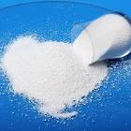
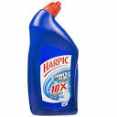
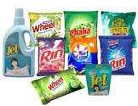
পরিস্কারক সামগ্রী হিসাবে আমরা কি কি জিনিস ব্যবহার করে থাকি
যার মধ্যে রসায়ন আছে ? জানা থাকলে বল ?
ছবি গুলো দেখি এবং তোমাদের উত্তরের সাথে মিলিয়ে নিই ।
কাপড় কাচা সোডা
সাবান
টয়লেট ক্লিনার
ডিটারজেন্ট

Slide 5
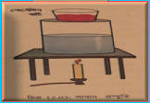
সাবান প্রস্তুতি : ক্ষারের সাথে তেল বা চর্বির বিক্রিয়ায় সাবান উৎপন্ন হয় ।
নারকেল তেল, কষ্টিক সোডা, এর সম্পৃক্ত দ্রবন , বাজারের সাবান,কেরোসিন তেল ।
উপকরন
১) অ্যাপ্রন ও নিরাপদ চশমা ব্যবহার করতে হবে । ২) তাপ ধীরে ধীরে দিতে হবে ।৩) লবন যোগ করে ভাল ভাবে মিশ্রন করতে হবে। ৪) অল্প অল্প করে ফিল্টার পেপারে ঢালতে হবে।
বিকার ২টি , ত্রিপদি স্ট্যান্ড, তারজালি, শোষন পাম্প, ফানেল, ফিল্টার পেপার, তেল,কষ্টিক সোডা ও লবন ।
সর্তকতা
যন্ত্রপাতি
পদ্ধতি

Slide 6
রাসায়নিক সমীকরন
CH₂-COOR. CH₂-OH
। ।
CH-COOR + NaOH 3R-COONa+CH-OH
। ক্ষার সাবান ।
CH₂-COOR CH₂-OH
তেল বা চর্বি
গ্লিসারল

Slide 7
একক কাজ
শিক্ষক ক্লাসে সাবান টি কিভাবে প্রস্তুত করলেন ,
তোমার নিজের মতো করে বর্ণনা কর।

Slide 8
ভিডিও টি মন দিয়ে দেখবো
কাপড় পরিস্কার করার কৌশল

Slide 9
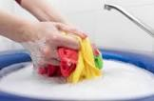
জোড়ায় কাজ
খর পানিতে সাবান না ডিটারজেন্ট বেশি কার্যকর ,যুক্তি সহকারে ব্যাখ্যা কর।

Slide 10
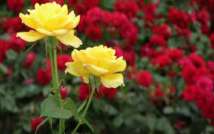
মূল্যায়ন
১) সাবানের ও ডিটারজেন্ট এর সংকেত কী ?
২) হাইড্রোফিলিক কী ?
৩) হাইড্রোফোবিক কী?
৪) তেল বা গ্রীজ কোন অংশে থাকে ?
৫) কোথায় ঋনাত্নক আধানের বলয় সৃষ্টি হয় ?

Slide 11
বাড়ির কাজ
* সাবান ও ডিটারজেন্ট অতিরিক্ত ব্যবহারের কুফল বর্না কর ।
* সাবান ও ডিটারজেন্ট দ্বারা ময়লা পরিস্কার করার কৌশল ব্যাখ্যা কর।
ধন্যবাদ

